Slide 1
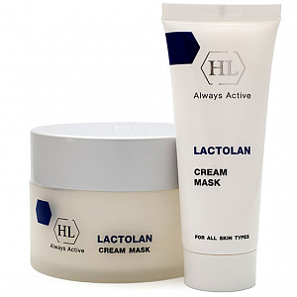
LACTOLAN PEELING CREAM
Крем-маска для очищения, выравнивания и обновления кожи.
Способствует ее восстановлению и успокоению
Материалы подготовлены Holy Land VRN www.hl-vrn.ru

Slide 2
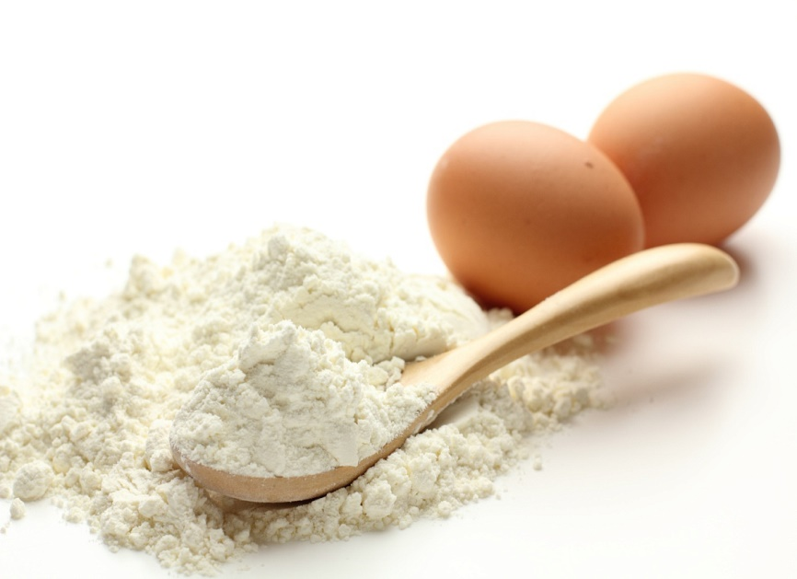
Активные ингредиенты Альбумин
Белок, относится к группе простых бел­ков, содержащих азот, углерод, водород, кислород, серу.
• Увлажняет кожу.
• Способствует смягчению и разглаживанию кожи.
Материалы подготовлены Holy Land VRN www.hl-vrn.ru

Slide 3
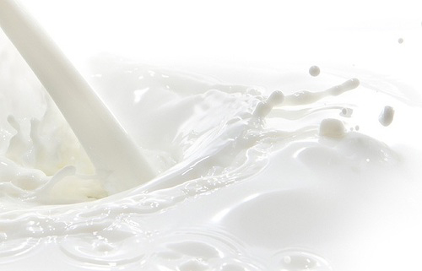
Активные ингредиенты Гидролизованные протеины молока
• Эффективно увлажняют роговой слой эпидермиса
• Участвуют в процессах регенерации
Материалы подготовлены Holy Land VRN www.hl-vrn.ru

Slide 4
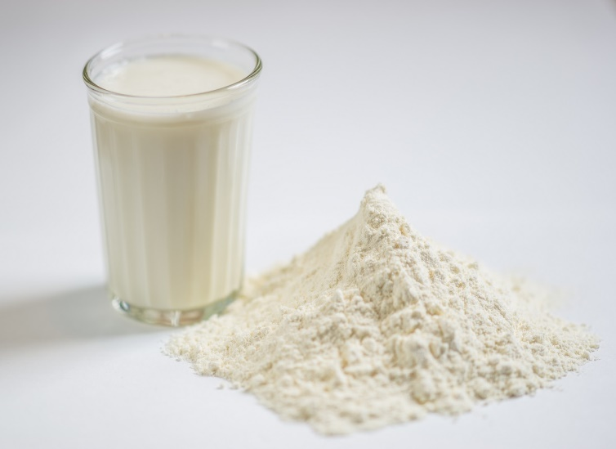
Активные ингредиенты Казеин
• Сложный белок, образуется при ферментативной обработке молока
• Применяется в качестве сырьевого материала в косметике, представляет собой белый порошок без неприятного запаха, хорошо абсорбирует воду
• Используется как эмульгатор и пленкообразующий компонент в кремах, масках для лица
Материалы подготовлены Holy Land VRN www.hl-vrn.ru

Slide 5
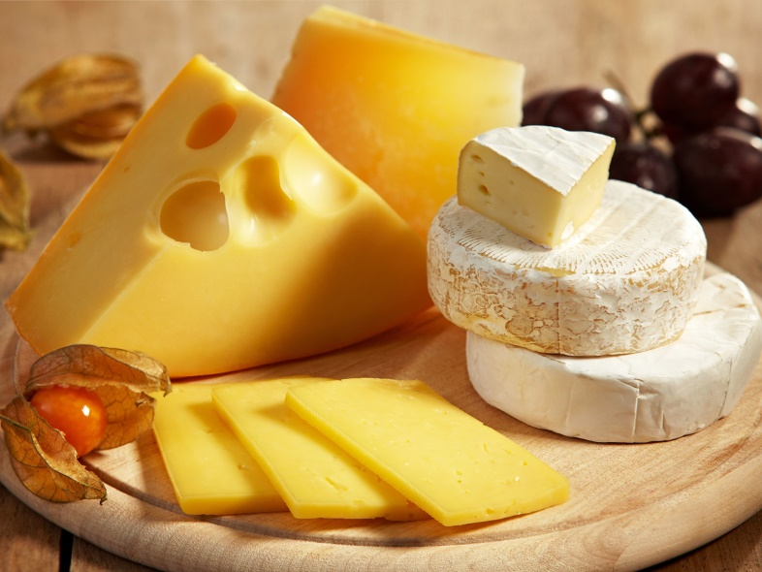
Активные ингредиенты Сыр
• Обладает питательными и омолаживающими свойствами
• Повышает эластичность кожи
Материалы подготовлены Holy Land VRN www.hl-vrn.ru

Slide 6
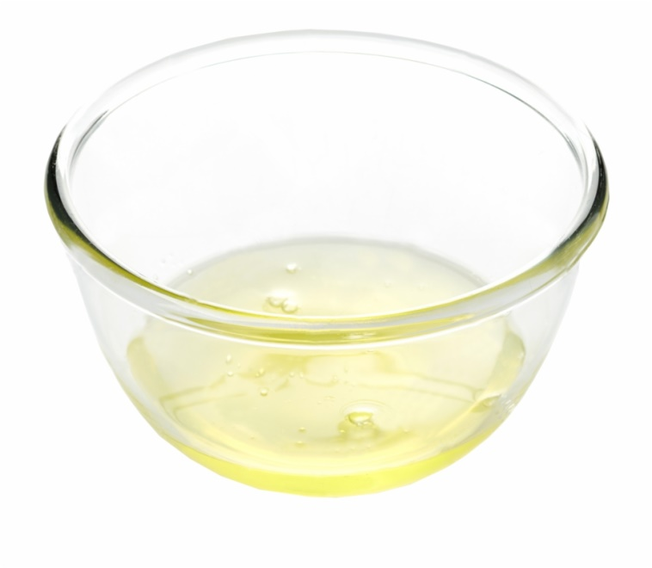
Активные ингредиенты Молочная кислота
• Относится к группе АНА-кислот
• Выравнивает роговой слой эпидермиса
• Увлажняет
• Осветляет пигментные и постакне пятна
• Способствует восстановлению и сохранению естественного рН кожи
• Стимулируют обновление клеток
Материалы подготовлены Holy Land VRN www.hl-vrn.ru

Slide 7
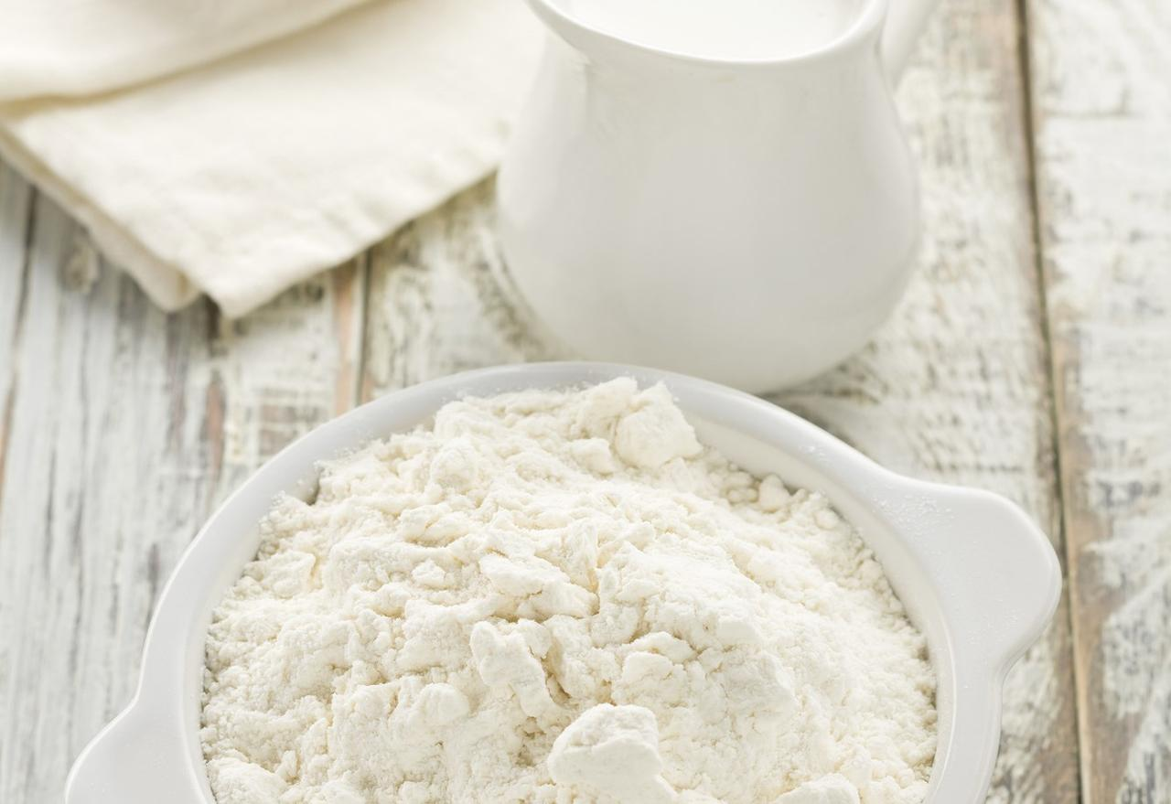
Активные ингредиенты Казеинат кальция
• Структурообразующий компонент в косметических препаратах
Материалы подготовлены Holy Land VRN www.hl-vrn.ru

Slide 8
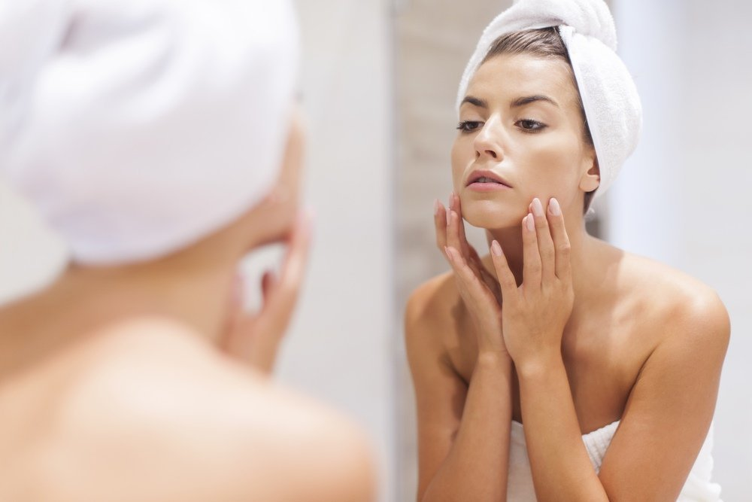
Применение:
Нанести тонким слоем на предварительно очищенную кожу. Накрыть влажной тканью. Через 10 мин. смыть губками с водой или скатать. Использовать 1 раз в неделю или как рекомендовано специалистом
Материалы подготовлены Holy Land VRN www.hl-vrn.ru

Slide 9
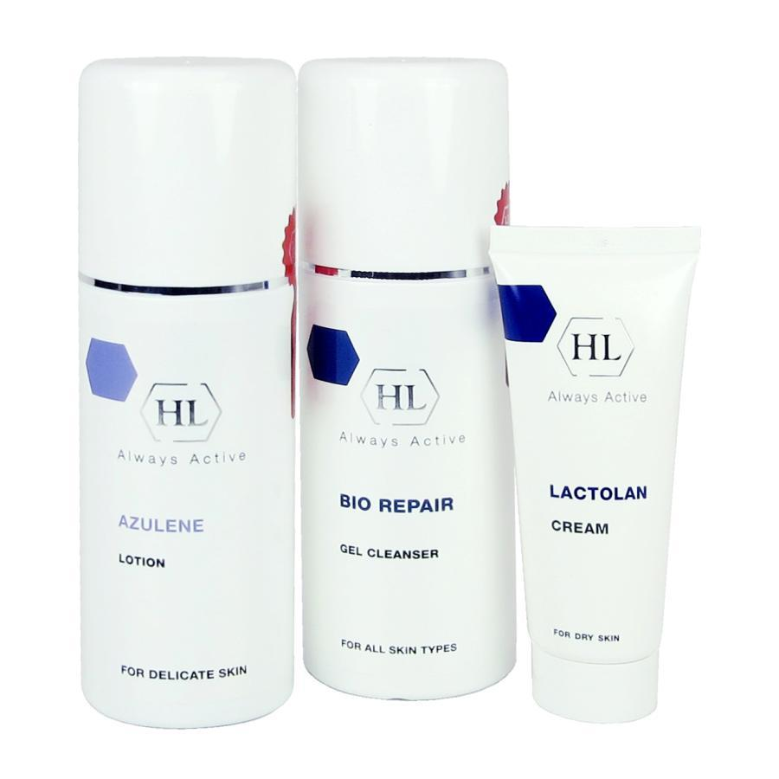
Способ хранения:
• Хранить косметическую продукцию HL следует в темном месте, при комнатной температуре или в темном прохладном месте.
• В бытовом холодильнике хранить препараты не рекомендуется.
• Избегать: доступа горячего воздуха (вдалеке от радиаторов центрального отопления) и попадания солнечных лучей.
• На упаковочной коробке, либо стикере, либо вкладыше есть значок, напоминающий открытую баночку, рядом цифра и буква "М", эта цифра и обозначает срок годности открытого препарата (в месяцах).
Материалы подготовлены Holy Land VRN www.hl-vrn.ru

Slide 10
Меры предосторожности
• Только для наружного применения
• Перед применением проконсультируйтесь со специалистом.
• Избегайте попадания на слизистые. При попадании на слизистые тщательно промойте их водой.
• Хранить в недоступном для детей месте.
• Прекратить использование при появлении признаков раздражения.
Материалы подготовлены Holy Land VRN www.hl-vrn.ru

Slide 11
Ingredients
Propylene Glycol, Kaolin, Albumen, Hydrolyzed Milk Protein, Casein, Cheese, Methylcellulose, Calcium Caseinate, Lactic Acid, Phenoxyethanol, Parfum (Fragrance), Alpha Isomethyl Ionone, Butylphenyl Methylpropional, Citronellol, Geraniol, Hexyl Cinnamal, Linalool
Материалы подготовлены Holy Land VRN www.hl-vrn.ru

Slide 12
Holy Land VRN
Официальный интернет магазин
Профессиональной
Израильской косметики HL
www.hl-vrn.ru
+7 (999)-721-90-90
info@hl-vrn.ru
Материалы подготовлены Holy Land VRN www.hl-vrn.ru

